Slide 1

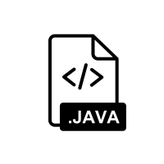
Maturitní okruhy Programování
16.
Výjimky a ladění
Vytvořil Jan Till, Střední průmyslová škola, Mladá Boleslav, Havlíčkova 456

Slide 2
Organizace ústní maturitní zkoušky
🎰
Losování čísla
25 témat
🤔
Příprava
15 minut
😼
Ústní zkouška
15 minut
Vytvořil Jan Till, Střední průmyslová škola, Mladá Boleslav, Havlíčkova 456

Slide 3
Hodnocení ústní maturitní zkoušky
🎰
Losování čísla
25 témat
7️⃣
Jedno téma
Praktická (max 5b)
a teoretická (max 5b)
část
✅
Bodová tabulka
8,5 a více – 1
6,5 a více – 2
5,0 a více – 3
3,5 a více – 4
Méně než 3,5 – 5
Vytvořil Jan Till, Střední průmyslová škola, Mladá Boleslav, Havlíčkova 456

Slide 4
Otázky k tomuto tématu
Praktická část – max 5 bodů
Teoretická část – max 5 bodů
try, catch (max 2b)
Typy výjimek (max 1b)
Vlastní výjimka (max 1b)
Debugger (max 1b)
Vytvořil Jan Till, Střední průmyslová škola, Mladá Boleslav, Havlíčkova 456

Slide 5
try, catch
Pokud chceme spustit nějaký kód a očekáváme, že by se mohla objevit chyba, tak můžeme využít try catch bloky
public class Main { public static void main(String[] args) { try { int[] foo = {10, 20, 30}; System.out.println(foo[2]); //30 } catch (Exception e) { e.printStackTrace(); } } }
Vyzkouší určitý kód
Pokud nastane chyba, zachytí ji do e
Vytvořil Jan Till, Střední průmyslová škola, Mladá Boleslav, Havlíčkova 456

Slide 6
try, catch
public class Main { public static void main(String[] args) { try { int[] foo = {10, 20, 30}; System.out.println(foo[3]); } catch (Exception e) { e.printStackTrace(); } } }
Vyzkouší určitý kód, jelikož jsme zadali foo[3] - index 3 v poli není, tak aplikace vyhodí chybu
Chyba se zachytí do e
Vytvořil Jan Till, Střední průmyslová škola, Mladá Boleslav, Havlíčkova 456

Slide 7
Typy výjimek
ArithmeticException: It is thrown when an exceptional condition has occurred in an arithmetic operation.
ArrayIndexOutOfBoundsException: It is thrown to indicate that an array has been accessed with an illegal index. The index is either negative or greater than or equal to the size of the array.
ClassNotFoundException: This Exception is raised when we try to access a class whose definition is not found
FileNotFoundException: This Exception is raised when a file is not accessible or does not open.
IOException: It is thrown when an input-output operation failed or interrupted
InterruptedException: It is thrown when a thread is waiting, sleeping, or doing some processing, and it is interrupted.
NullPointerException: This exception is raised when referring to the members of a null object. Null represents nothing
NumberFormatException: This exception is raised when a method could not convert a string into a numeric format.
RuntimeException: This represents an exception that occurs during runtime.
StringIndexOutOfBoundsException: It is thrown by String class methods to indicate that an index is either negative or greater than the size of the string
IllegalArgumentException : This exception will throw the error or error statement when the method receives an argument which is not accurately fit to the given relation or condition. It comes under the unchecked exception.
Vytvořil Jan Till, Střední průmyslová škola, Mladá Boleslav, Havlíčkova 456

Slide 8
Vlastní výjimka
public class MyException extends Exception { public MyException() { super("Spadla klec"); } }
Třída musí být rozšířená o třídu Exception
Do rodičovského konstruktoru předáváme vlastní zprávu
Vytvořil Jan Till, Střední průmyslová škola, Mladá Boleslav, Havlíčkova 456

Slide 9
Vlastní výjimka
public class Main { public static void main(String[] args) throws MyException { String name = ""; if (name.isEmpty()) { throw new MyException(); } } }
Vytvořil Jan Till, Střední průmyslová škola, Mladá Boleslav, Havlíčkova 456

Slide 10
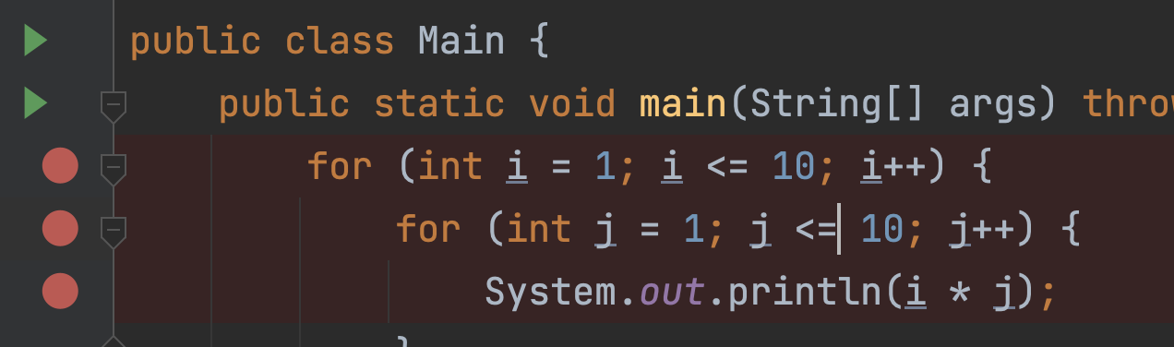
Debugger
Debugger slouží pro krokování v programu – chod programu nepůjde automaticky – ručně budeme spouštět řádek po řádku
Musíme kliknout do volného pole u čísla řádku
Vytvořil Jan Till, Střední průmyslová škola, Mladá Boleslav, Havlíčkova 456

Slide 11
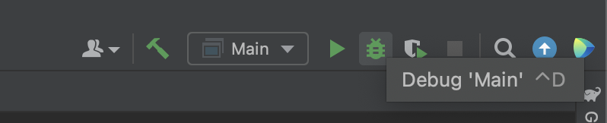
Debugger
Vytvořil Jan Till, Střední průmyslová škola, Mladá Boleslav, Havlíčkova 456

Slide 12
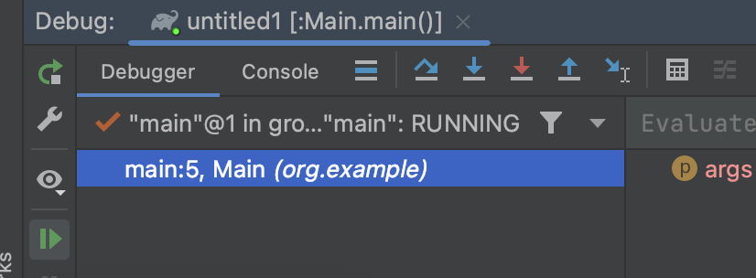
Debugger
Vytvořil Jan Till, Střední průmyslová škola, Mladá Boleslav, Havlíčkova 456

